Slide 1

Урок 1: Введение в профессию и основы работы с ПК
Приветствую, будущие системные администраторы и IT-специалисты! Сегодня мы погрузимся в увлекательный мир системного администрирования, изучим основы работы с компьютером и сделаем первые шаги в установке операционных систем.

Slide 2
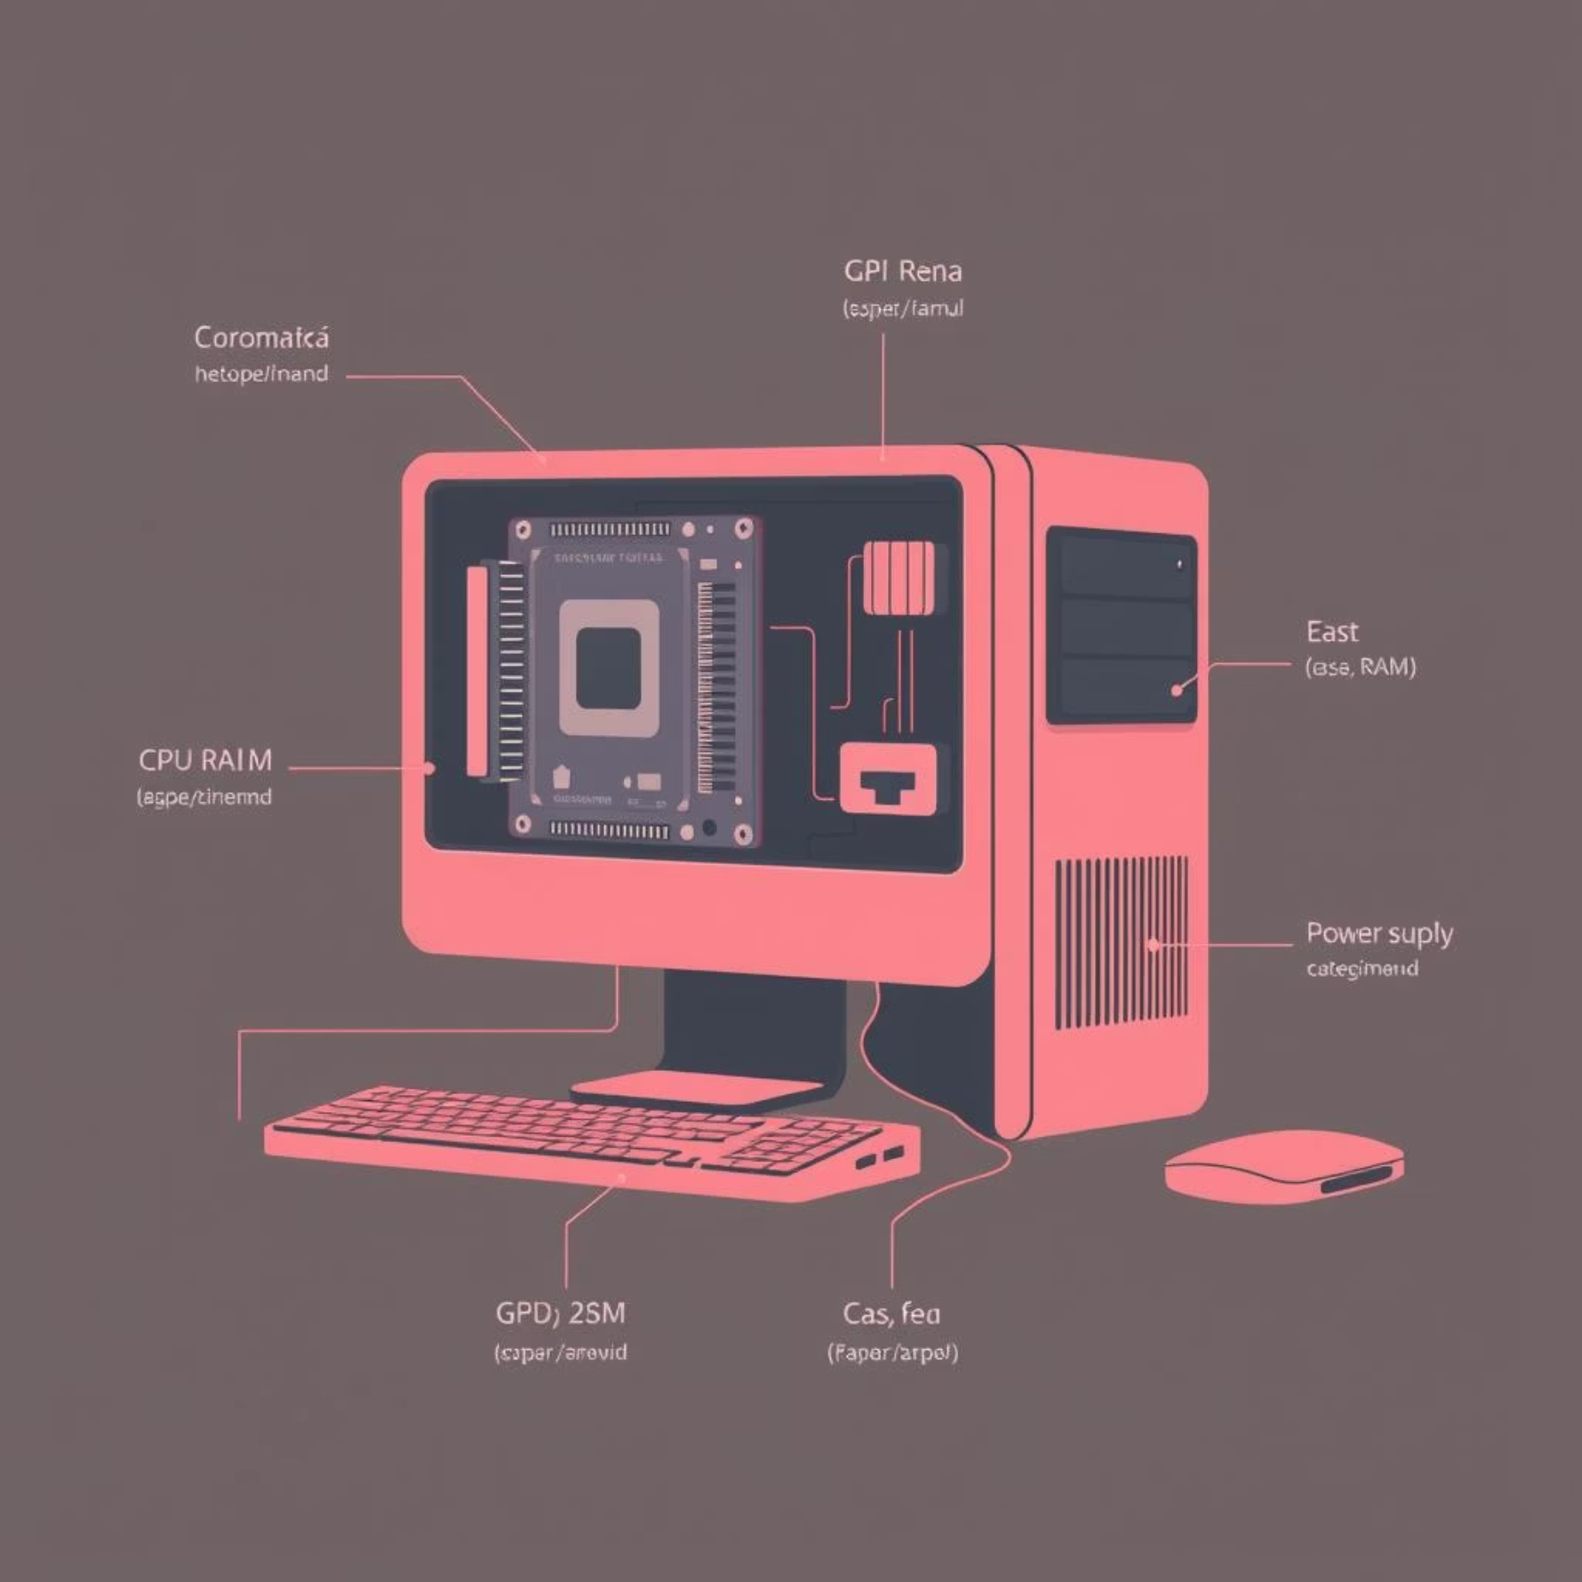
Урок 1: Введение в профессию и основы работы с ПК
Часть 1: Кто такой системный администратор? Основы и сборка ПК
Кто такой системный администратор?
Основные обязанности
Специалист, обеспечивающий стабильную работу IT-инфраструктуры организации. Его главная задача – чтобы все системы работали бесперебойно и безопасно.
Поддержка пользователей
Установка и настройка ПО
Обслуживание оборудования
Администрирование сетей
Обеспечение безопасности
Установка и обслуживание серверов
Основы устройства ПК: "Железо"
Понимание аппаратной части – фундамент для любого IT-специалиста. Разберем ключевые компоненты:
Материнская плата: "Позвоночник" ПК, соединяет все компоненты.
Процессор (CPU): "Мозг" компьютера, выполняет вычисления.
Оперативная память (RAM): Временное хранилище для активных данных.
Накопитель данных: HDD для объёма, SSD для скорости ОС и программ.
Видеокарта (GPU): Обрабатывает и выводит изображение.
Блок питания: Обеспечивает стабильное электропитание.
Корпус: Защищает все компоненты.
Простая аналогия: Процессор — повар, ОЗУ — разделочный стол, HDD — холодильник. Чем больше стол и быстрее повар, тем эффективнее работа!

Slide 3









Урок 1: Введение в профессию и основы работы с ПК
Часть 2: Виртуальные машины и установка ОС
Что такое виртуальная машина (ВМ)?
Зачем нужны ВМ?
ВМ – это программа, которая эмулирует полноценный компьютер внутри вашего основного ПК, имея свои виртуальные процессор, память и диск.
Безопасность: Запуск подозрительных программ в изолированной среде.
Тестирование: Установка разных ОС без перезаписи основного диска.
Обучение: Идеально для тренировки установки и настройки ОС.
Совместимость: Запуск программ для других ОС.
Популярные программы: Oracle VM VirtualBox (бесплатная), VMware Workstation.
Этапы установки ОС (Общий план)
Создание загрузочного носителя
Подготовка флешки/DVD с образом ОС.
Настройка BIOS/UEFI
Указание загружаться с флешки.
Запуск установщика
Начало процесса установки.
Разметка диска
Создание логических разделов.
Копирование файлов и настройка
Перенос системных файлов и первоначальные настройки.
Завершение установки
Система готова к работе.
Практическое задание: Установка Windows 10 на виртуальную машину (VirtualBox)
Это безопасный способ освоить процесс установки без риска для вашего основного компьютера.

Slide 4
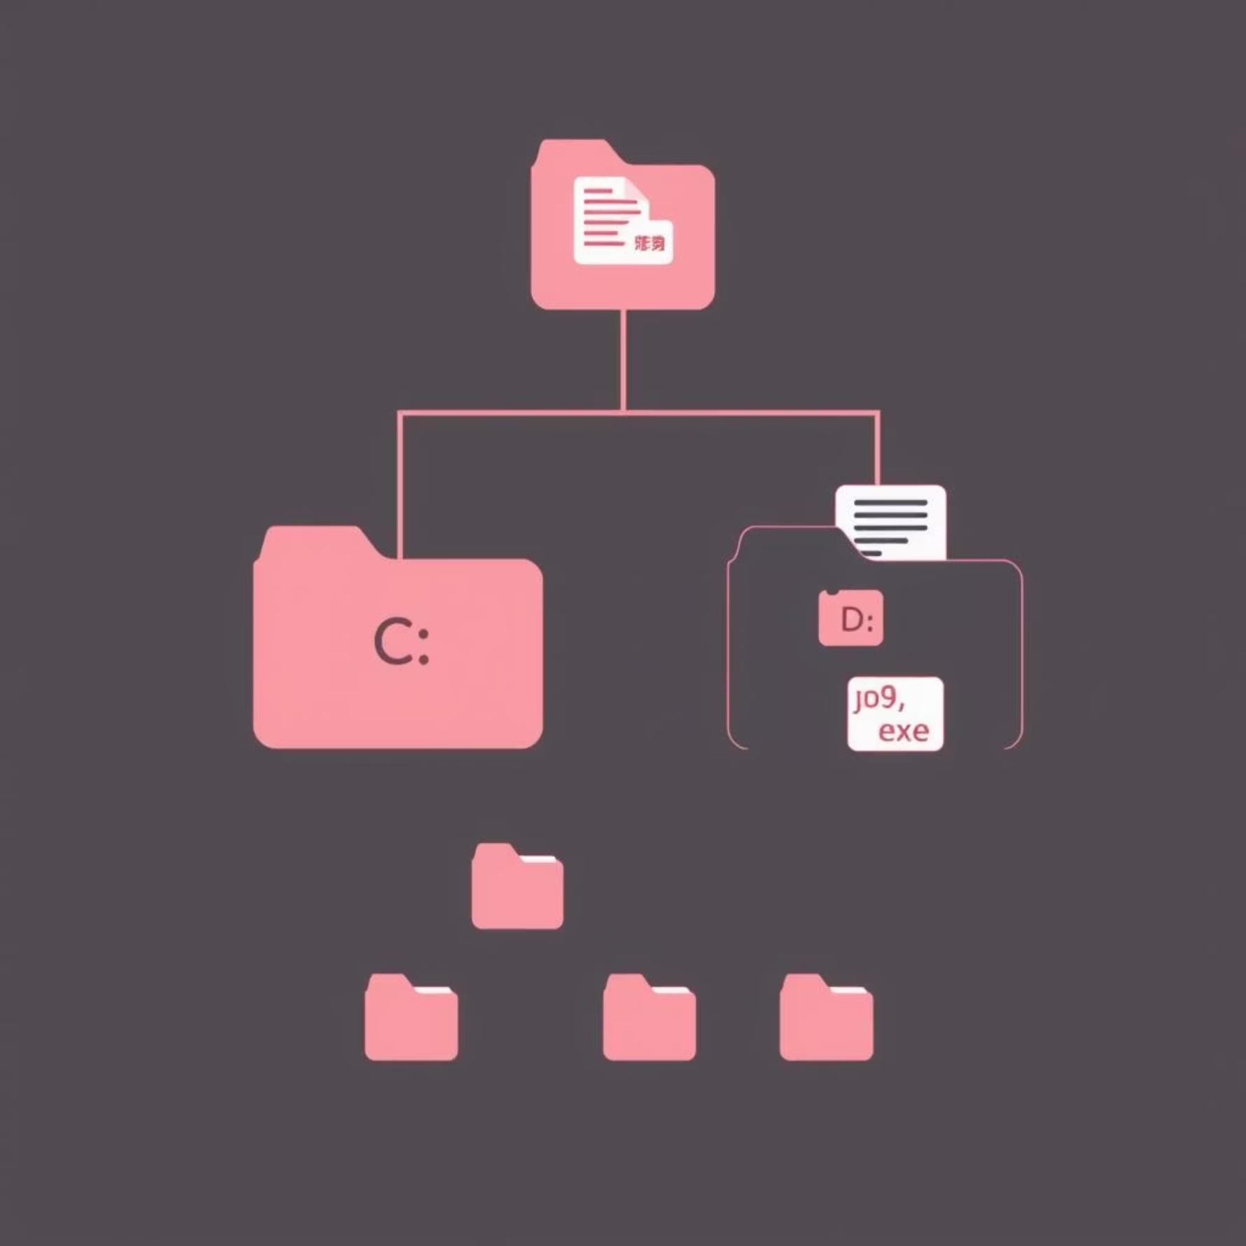
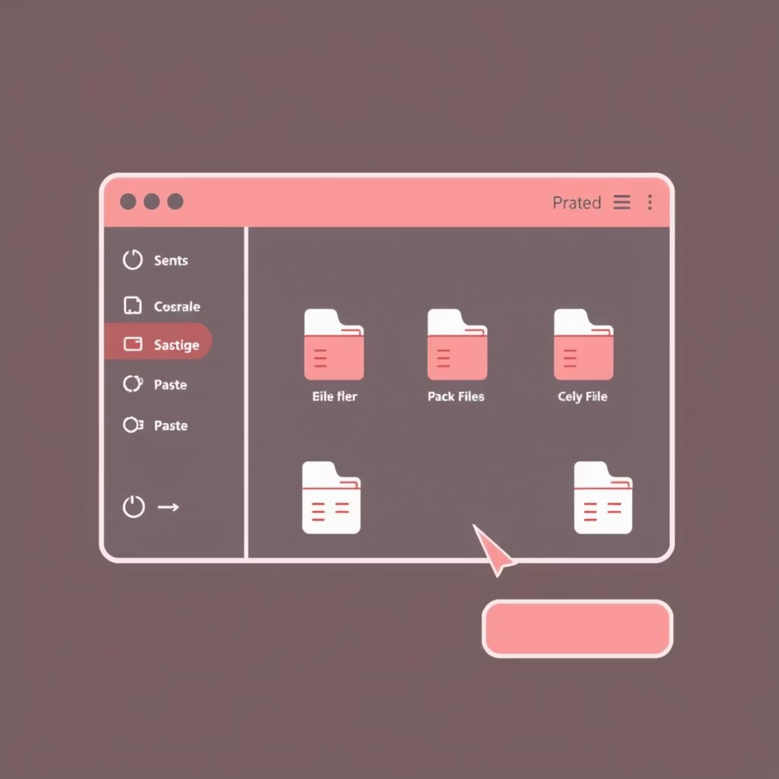
Урок 1: Введение в профессию и основы работы с ПК
Часть 3: Файлы и папки. Структура хранения данных
Логическая структура хранения
Данные на диске организованы иерархически:
Диск (C:, D:): Корневые разделы, например, C: для ОС, D: для данных.
Папка (Каталог): Контейнер для файлов и вложенных папок.
Файл: Именованная область данных (документ, фото, программа).
Пример: Диск (C:) -> Пользователи -> ВашеИмя -> Документы -> Работа -> Отчет.docx
Файлы и их расширения
Каждый файл имеет имя и расширение (например, document.txt). Расширение указывает ОС на тип файла и программу для его открытия.
.txt, .docx, .pdf
Текстовые документы
.jpg, .png, .gif
Изображения
.mp3, .wav
Аудиофайлы
.mp4, .avi
Видеофайлы
.exe, .msi
Исполняемые файлы
Важно: Всегда отображайте расширения файлов! (Проводник -> Вид -> Расширения имен файлов). Это помогает защититься от вирусов.
Создание и перенос данных
1. Создание папки:
ПКМ -> "Создать" -> "Папку".
Введите имя и Enter.
2. Создание файла:
Из программ (например, "Сохранить как" в Word).
ПКМ -> "Создать" -> Выбрать тип файла (например, "Текстовый документ").
3. Копирование / Перемещение:
Мышь: Перетаскивание. Ctrl+перетаскивание = копирование.
Горячие клавиши: Выделить -> Ctrl + C (копировать) или Ctrl + X (вырезать) -> Вставить (Ctrl + V).
Контекстное меню: ПКМ -> "Вырезать"/"Копировать" -> ПКМ -> "Вставить".

